Slide 1
§5.1 不同参考系之间速度和加速度
的变换关系
非惯性系参考系: 相对于惯性系(静止或匀速运动的参考系), 加速运动的参考系。
如：地球有自转和公转，我们在地球上所观察到的各种力学现象，实际上是非惯性系中的力学问题。
一般的非惯性系参考系类似于刚体的一般运动，可以分解为平动和定点转动。

Slide 2
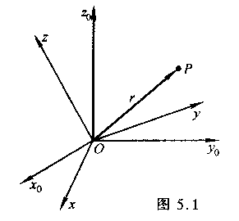
1. 非惯性系S’相对于惯性系S作定点转动
(1) 任意矢量A对时间微商在两个参考系之间的变换关系
如图5.1所示, 设Ox₀y₀z₀是惯性系S, 非惯性系S’ (Oxyz系)相对S系以角速度ω₀旋转. 考察两个参考系中矢量A对时间微商.

Slide 3
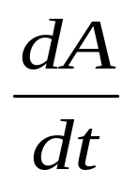
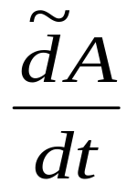

从S系看矢量A对时间微商:
从S’系看矢量A对时间微商:
符号 表示S’系中的微商运算.

Slide 4
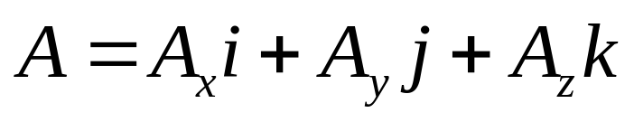
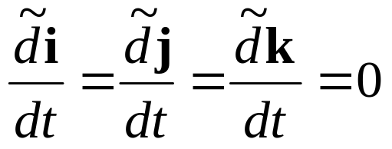
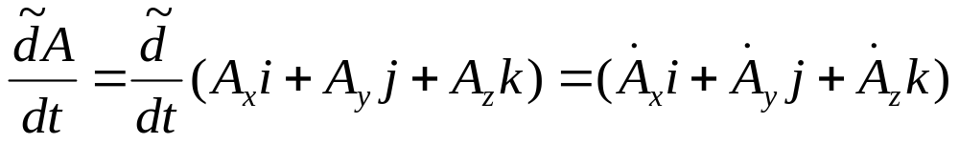
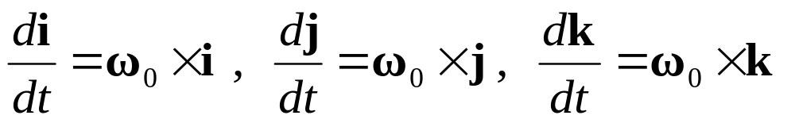
S’系中的单位矢量i、j、k不随时间改变.
从S看, i、j、k 是常模矢量，是变化的，所以有：

Slide 5
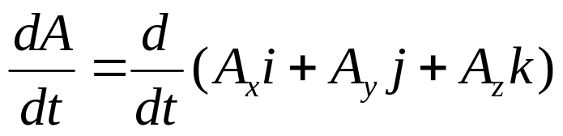
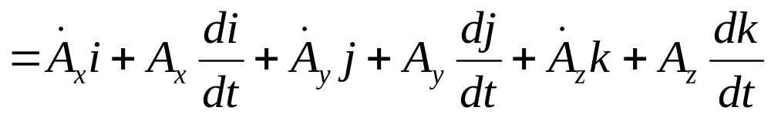
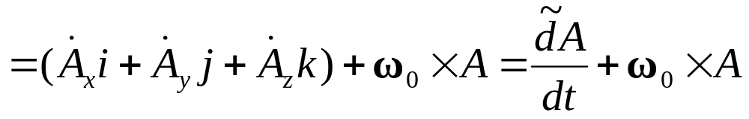
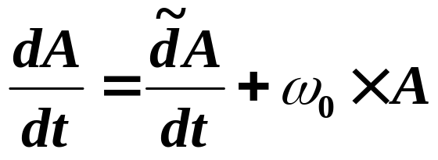
矢量A对时间微商在两个参考系之间的变换关系:

Slide 6
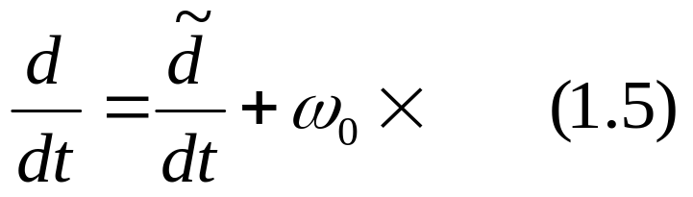
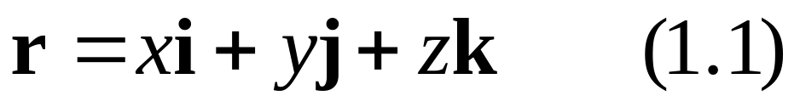
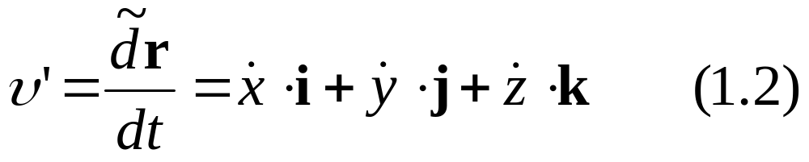
相互间以角速度ω₀转动的两个参考系之间对时间求微商的算符变换关系为
(2) 两个参考系之间的速度变换关系
质点P的矢径:
质点P在S’中的速度称为相对速度, 用v’表示:

Slide 7
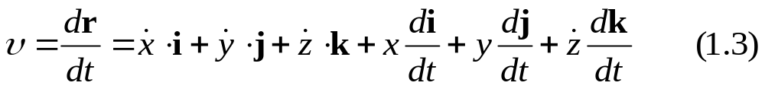
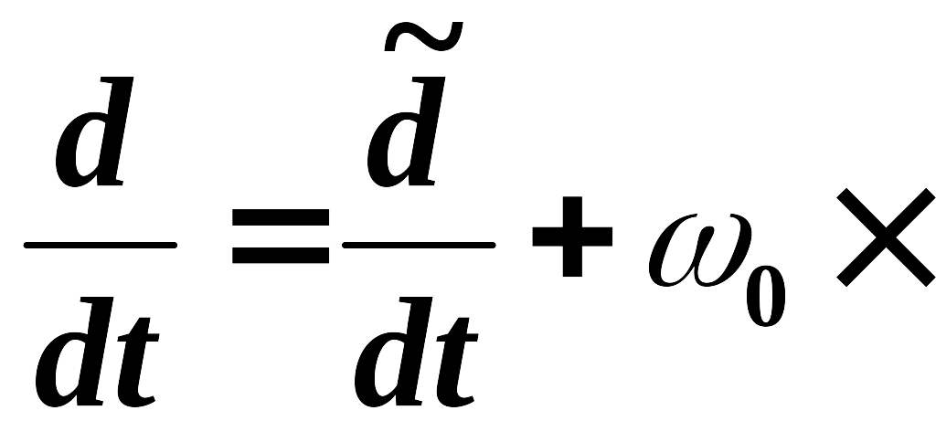
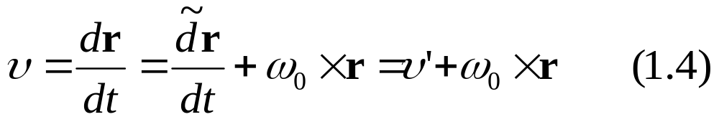
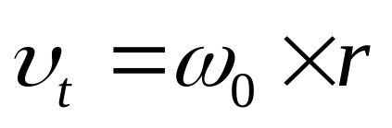
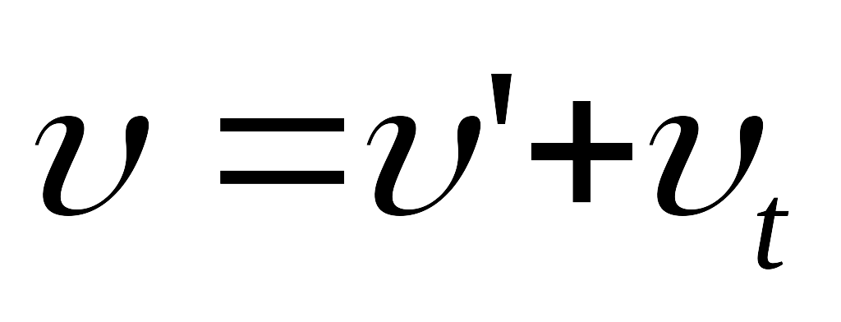
质点P在惯性系S中的速度v称为绝对速度:
利用(1.5)式 得:
式中
牵连速度
S系和S’系之间的速度变换关系:
绝对速度v=相对速度v’+牵连速度v_{t}

Slide 8
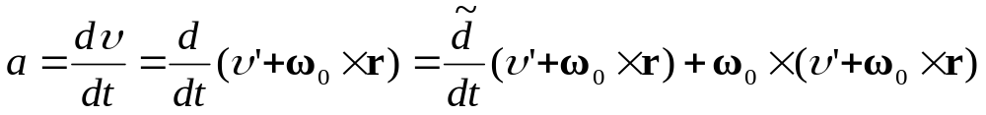
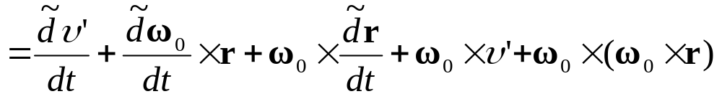
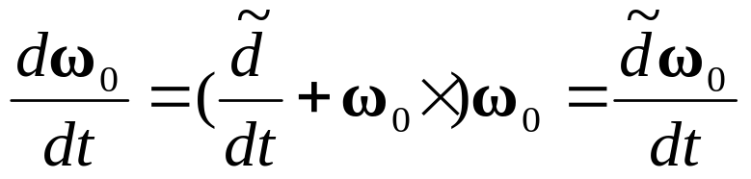
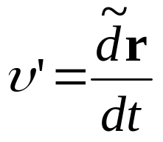
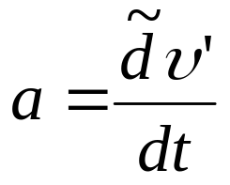
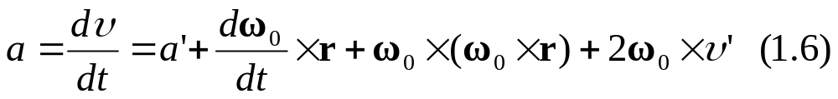
(3) 两个参考系之间的加速度变换关系
利用(1.4)式可求出绝对加速度和相对加速度之间的关系:
因为
所以

Slide 9
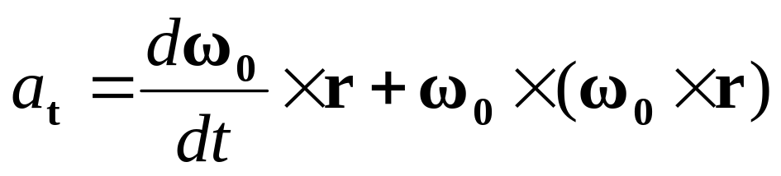
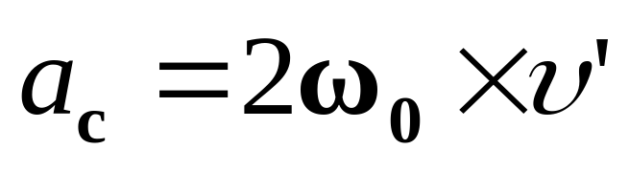
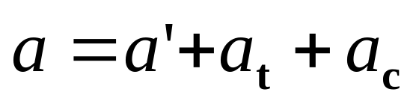
式中
牵连加速度
科里奥利(Coriolis)加速度
S系和S’系之间的加速度变换关系:
绝对加速度a=相对加速度a’+牵连加速度a_{t}
+科里奥利加速度a_{C}

Slide 10
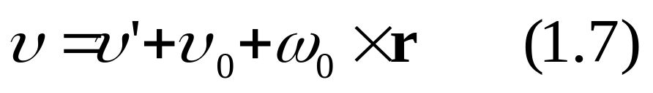
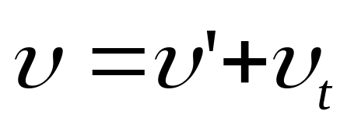
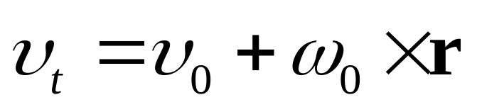
2. 非惯性系S’相对于惯性系S既有平动又有转动
如果S’相对于S除了转动ω₀外, 还有平动v₀和a₀, 则作相应变动:
(1) 两个参考系之间的速度变换关系
式中
牵连速度

Slide 11
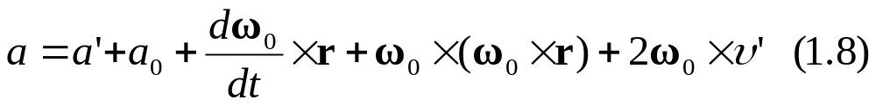

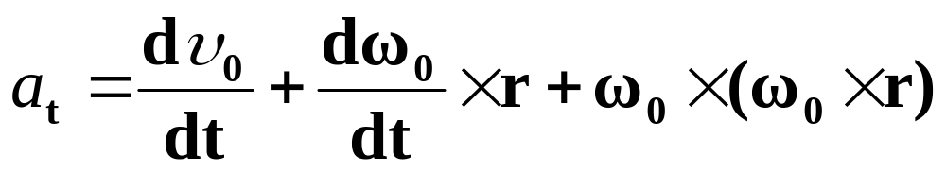
(2) 两个参考系之间的加速度变换关系
式中
牵连加速度

Slide 12
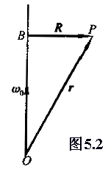
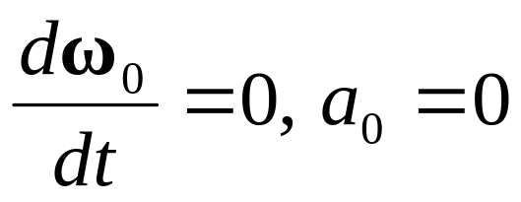
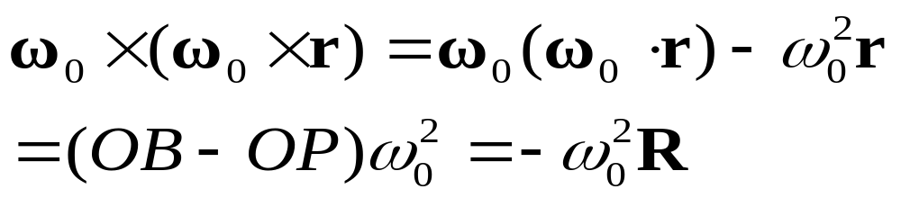

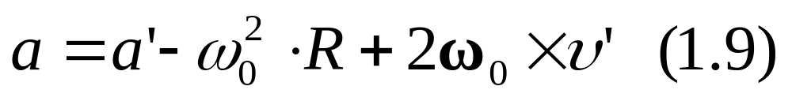
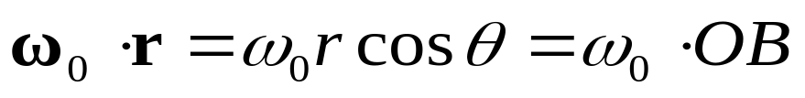
考虑非惯性系S’以等角速度ω₀旋转, 且没有平动加速度的情况.
式中, R=BP为质点P到转动轴的距离, -ω₀²R是质点的向心加速度. 所以, S’参考系中的牵连加速度只包含向心加速度.

Slide 13
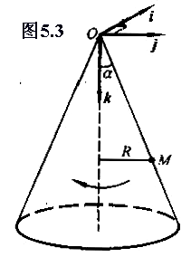
[例1] 质点M离开圆锥顶点O沿母线以恒定相对加速度a’在槽内运动, 圆锥以等角速度ω绕其轴转动, 求经过时间t后, 质点M的绝对加速度. 设圆锥半顶角为α.

Slide 14
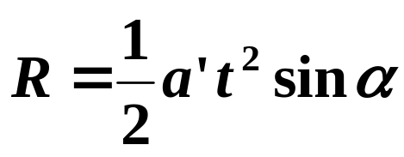
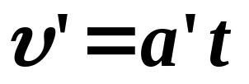
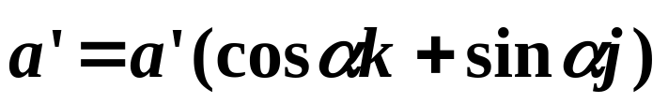
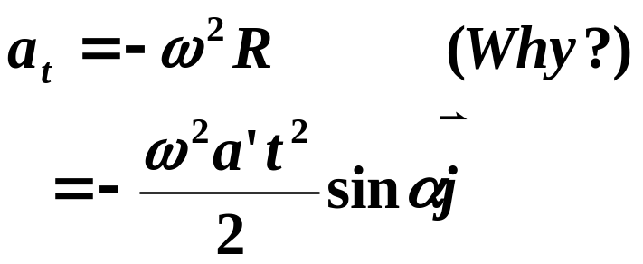
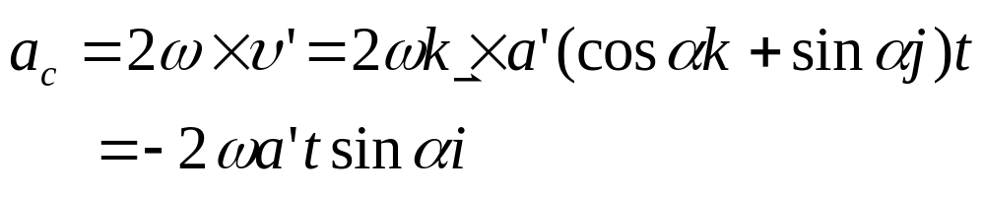
解:
已知恒定相对加速度a’,
取动坐标系单位矢量i,j,k如图5.3所示.

Slide 15
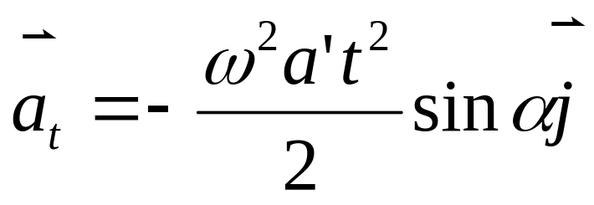
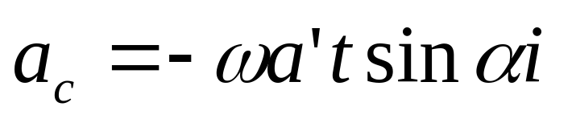
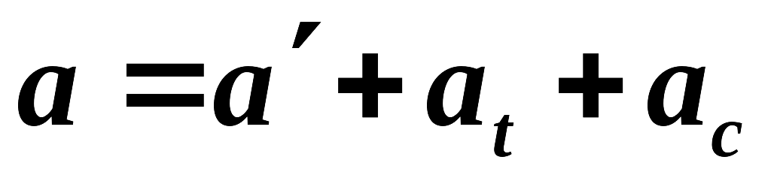
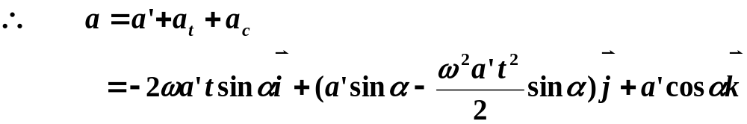

Slide 16
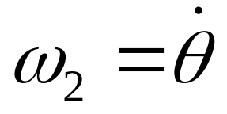
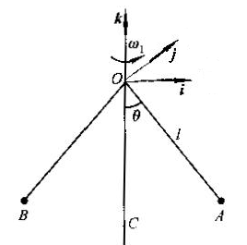

[例2] 如图5.4所示的离心调速器, 两根长为l的对称杆OA和OB以角速度ω₁绕一固定铅直轴OC转动, 同时两杆又可以角速度 绕O点转动. 求小球A和B的绝对速度.
图5.4

Slide 17



用相对运动学方法来解. 取杆OA和OB所在平面为活动参考系S’, 并取如图5.4所示的一组单位矢量.
解:
图5.4
则S’系的角速度为
小球A的位置矢量为
小球A的相对速度为

Slide 18


图5.4
由于S’系转动引起的牵连速度为
所以小球A的绝对速度为
绝对速度的大小为

